Slide 1
35-lecie Samorządu Terytorialnego Gminy Kołobrzeg
„samorząd – to ludzie”

Slide 2
35 lat temu, 27 maja 1990 roku odbyły się pierwsze, całkowicie wolne wybory do rad gmin. Były one efektem uchwalonej 8 marca 1990 roku ustawy o samorządzie terytorialnym.
To pierwsze w pełni demokratyczne wybory przeprowadzone w Polsce po 1989 r.
Samorząd stał się, najbliższą obywatelom instytucją, która realizuje większość spraw publicznych na poziomie lokalnym .
To symbol demokratyzacji państwa, powrotu do tradycji wolności i odpowiedzialności obywatelskiej oraz fundament budowy nowoczesnego państwa prawa.

Slide 3
Samorządy stały się miejscem, w którym decyzje dotyczące społeczności lokalnych podejmowane są najbliżej mieszkańców.
Przyjęte rozwiązania zakładały, że gmina jest wspólnotą mieszkańców, posiadającą demokratycznie wybrane organy – radę gminy jako organ stanowiący i kontrolny oraz zarząd gminy, na czele którego stał wójt, burmistrz lub prezydent miasta. Kluczowym elementem reformy było również ograniczenie nadzoru administracji rządowej nad samorządem wyłącznie do kontroli legalności jego działań, co zapewniało gminom szeroką niezależność w realizacji powierzonych im zadań.
Wprowadzone przepisy umożliwiły gminom prowadzenie gospodarki komunalnej, a także dawały im prawo do zrzeszania się oraz organizowania referendów lokalnych, co zwiększało udział mieszkańców w procesach decyzyjnych.

Slide 4
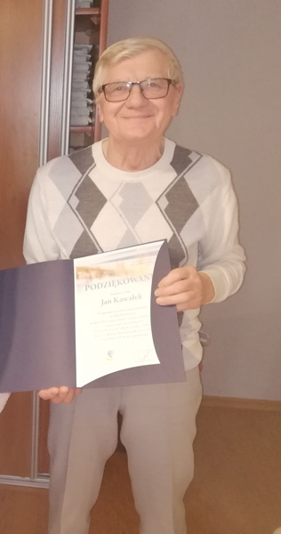
27 maja 1990 r. odbyły się pierwsze demokratyczne wybory samorządowe
Gminy Kołobrzeg, podczas których wybrano 22 Radnych Gminy Kołobrzeg, a byli to:
1. Stanisława Adamowska- Korzystno
2. Czesław Borucki – Nowogardek
3. Stefan Chocian – Przećmino
4. Krzysztof Chudy – Karcino
5. Andrzej Domański – Zieleniewo
6. Marian Gac- Rościęcino
7. Orest Hardasiewicz- Grzybowo
8. Jan Kawałek – Dźwirzyno
9. Marek Kęćkowski – Bogucino
10. Tadeusz Kowalski – Drzonowo
11. Marianna Kozłowska- Zieleniewo
12. Roman Mazur – Dźwirzyno
13. Antoni Michalski- Kądzielno
14. Marian Molędowski – Błotnica

Slide 5
15. Teresa Mollin- Popiołek – Zieleniewo
16. Marianna Nowaczek – Grzybowo
17. Antoni Sawicki – Sarbia
18. Tadeusz Stefaniak – Dźwirzyno
19. Eugeniusz Szymczyk – Niekanin
20. Dariusz Tański – Budzistowo
21. Roman Wojtasik – Stary Borek
22. Jerzy Zieliński – Drzonowo.
Pierwszym po przeprowadzonych wyborach samorządowych Przewodniczącym Rady Gminy Kołobrzeg został wybrany Pan Jan Kawałek.
Nowa uformowana Rada Gminy wybrała na Wójta Gminy
Pana Andrzeja Heciaka.
Rada Gminy wybrała 11 maja 1993 r. na Wójta Gminy Pana Eugeniusza Szymczyka.

Slide 6
SKŁAD RADNYCH GMINY KOŁOBRZEG W LATACH 1994-1998- II KADENCJA
PRZEDSTAWIAŁ SIĘ NASTĘPUJĄCO:
KRZYSZTOF WOSIK – BUDZISTOWO
BOGDAN DRZASTWA- KĄDZIELNO
EUGENIUSZ SZYMCZYK – NIEKANIN
JAN GOBOSZ- NIEKANIN
ANDRZEJ DOMAŃSKI – ZIELENIEWO
URSZULA GRZYWA- ZIELENIEWO
EUGENIA MIELCZAREK – ROŚCIĘCINO
JAN DZIUBAK – PRZEĆMINO
JERZY KRÓLIKOWSKI – SARBIA
ARIUSZ KWIECIŃSKI – DRZONOWO
ARIUSZ KWIECIŃSKI – DRZONOWO
TADEUSZ KOWALSKI – DRZONOWO
KRZYSZTOF KWIECIŃSKI – DRZONOWO
HENRYK JEZIK – DŹWIRZYNO
JAN KAWAŁEK – DŹWIRZYNO
ROBERT JAGODZIŃSKI – GRZYBOWO
TARSYLIA MUCHOWSKA – GRZYBOWO
HENRYK BOROŃ – KORZYSTNO
ADAM FRANKIEWICZ – STARY BOREK
GWIDOŃ MATUSZEWSKI – NOWOGARDEK
HENRYK NOWAKOWSKI – KARCINO
Na Przewodniczącego Rady Gminy Kołobrzeg został wybrany Pan Henryk Boroń.
Rada Gminy wybrała na Wójta Gminy Pana Tadeusza Kowalskiego.

Slide 7
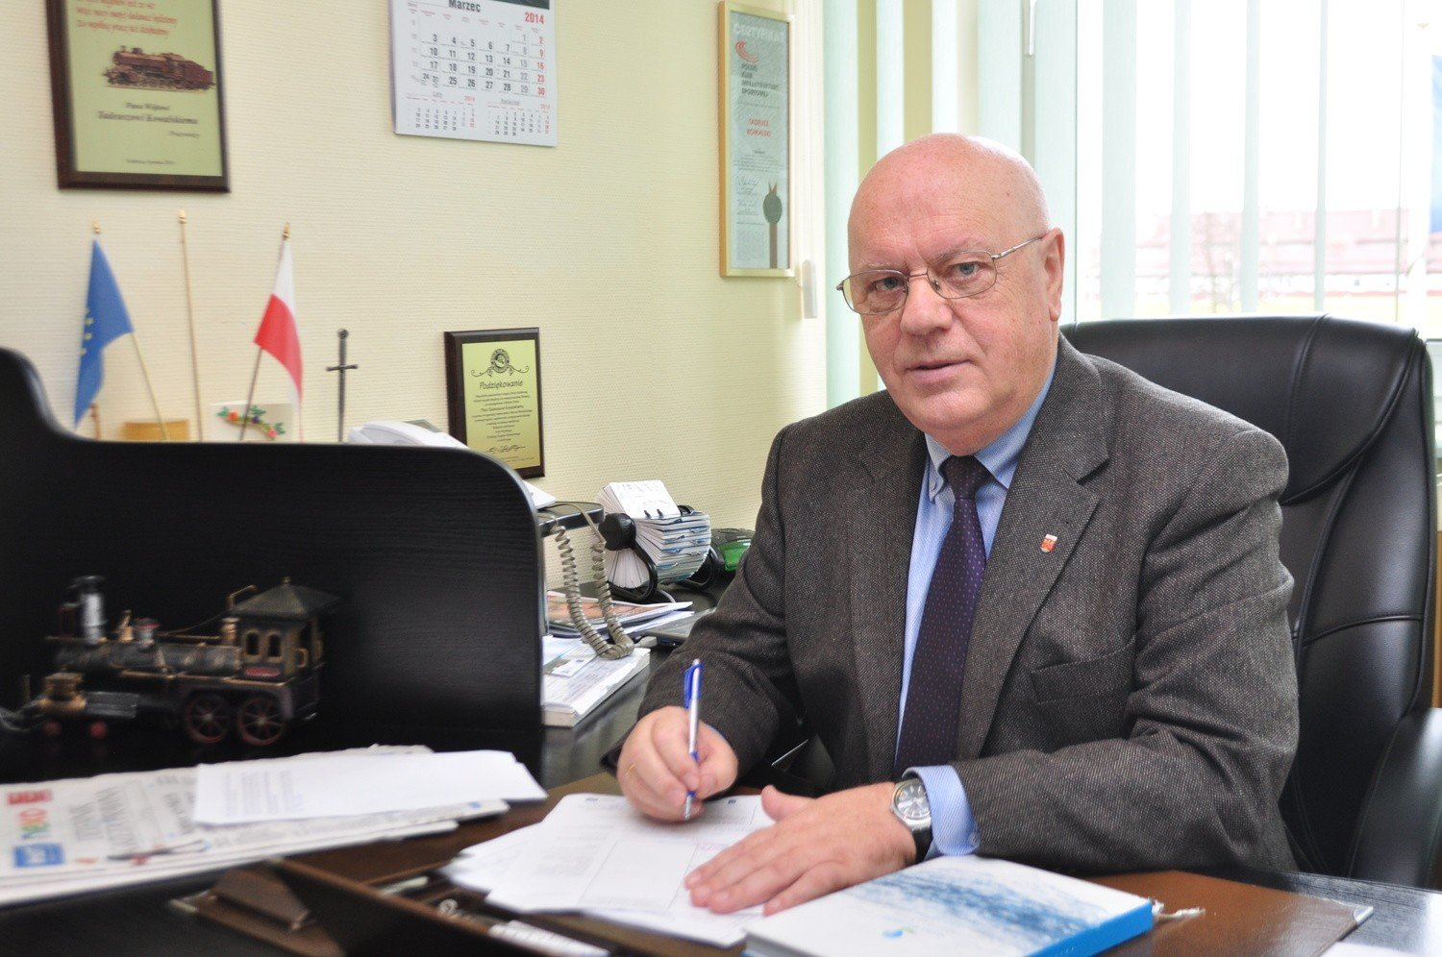
11. TADEUSZ KOWALSKI – DRZONOWO
12. KRZYSZTOF KWIECIŃSKI – DRZONOWO
13. HENRYK JEZIK – DŹWIRZYNO
14. JAN KAWAŁEK – DŹWIRZYNO
15. ROBERT JAGODZIŃSKI – GRZYBOWO
16. TARSYLIA MUCHOWSKA – GRZYBOWO
17. HENRYK BOROŃ – KORZYSTNO
18. ADAM FRANKIEWICZ – STARY BOREK
19. GWIDOŃ MATUSZEWSKI – NOWOGARDEK
20. HENRYK NOWAKOWSKI – KARCINO
Na Przewodniczącego Rady Gminy Kołobrzeg został wybrany Pan Henryk Boroń.
Rada Gminy wybrała na Wójta Gminy Pana Tadeusza Kowalskiego.

Slide 8
SKŁAD RADNYCH GMINY KOŁOBRZEG W LATACH 1998-2002
III KADENCJA PRZEDSTAWIAŁ SIĘ NASTĘPUJĄCO:
1. WŁODZIMIERZ HESSE - BUDZISTOWO
2. DANUTA TKACZYK – KĄDZIELNO
3. MARZENA KOSTKIEWICZ- NIEKANIN
4. KRZYSZTOF TUSZYŃSKI – OBROTY
5. TADEUSZ SZOPIK – ZIELENIEWO
6. MAREK GÓRECKI – ZIELENIEWO
7. EDMUND KONSÓR – ZIELENIEWO
8. ZBIGNIEW KRAWCZYŃSKI – ROŚCIĘCINO
9. MARIAN ROMAŃCZUK – PRZEĆMINO
10. JERZY KRÓLIKOWSKI – SARBIA

Slide 9
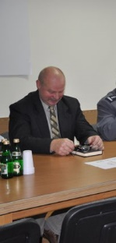
11. TADEUSZ KOWALSKI – DRZONOWO
12. HENRYK WOJCIECHOWSKI – DRZONOWO
13. ELŻBIETA NIEWCZAS- DRZONOWO
14. JAN KAWAŁEK – DŹWIRZYNO
15. JERZY RAFAŁKO – DŹWIRZYNO
16. TARSYLIA MUCHOWSKA – GRZYBOWO
17 .ZBIGNIEW SMOLIŃSKI – GRZYBOWO
18 HENRYK BOROŃ – KORZYSTNO
19. ADAM FRANKIEWICZ- STARY BOREK
20. MIECZYSŁAW CHABAJ - KARCINO
Na Przewodniczącego Rady Gminy Kołobrzeg ponownie skład radnych wybrał Pana Henryka Boroń.
Rada Gminy na Wójta Gminy wybrała Pana Tadeusza Kowalskiego.

Slide 10
SKŁAD RADNYCH GMINY KOŁOBRZEG W LATACH 2002-2006
IV KADENCJA PRZEDSTAWIAŁ SIĘ NASTĘPUJĄCO:
Henryk Boroń – Korzystno
Bogusław Florkowski – Dźwirzyno
Jan Gobosz- Niekanin
Andrzej Gościniak - Grzybowo
Marek Górecki – Zieleniewo
Zbigniew Kosut- Drzonowo
Zbigniew Krawczyński – Rościęcino
Jerzy Królikowski – Sarbia
Andrzej Miedziński – Zieleniewo

Slide 11
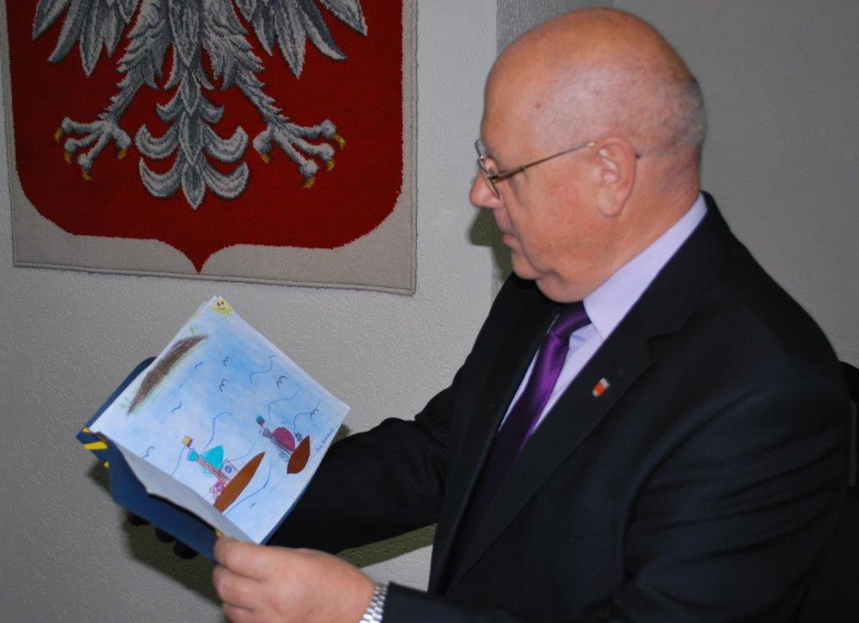
10 . Tarsylia Muchowska – Grzybowo
11. Henryk Nowakowski – Karcino
12. Julian Nowicki – Kądzielno
13. Pelagia Staniul – Drzonowo
14. Krzysztof Szopik – Zieleniewo
15. Jerzy Zaborowski – Budzistowo
Pan Henryk Boroń większością składu Rady Gminy kolejny raz wybrany został na Przewodniczącego Rady Gminy.
Bezpośrednie wybory organów wykonawczych w gminach wiejskich i miejskich zostały wprowadzone w 2002 roku.
Bezwzględną większością głosów mieszkańców gminy Kołobrzeg na Wójta Gminy Kołobrzeg został wówczas wybrany Pan Tadeusz Kowalski.

Slide 12
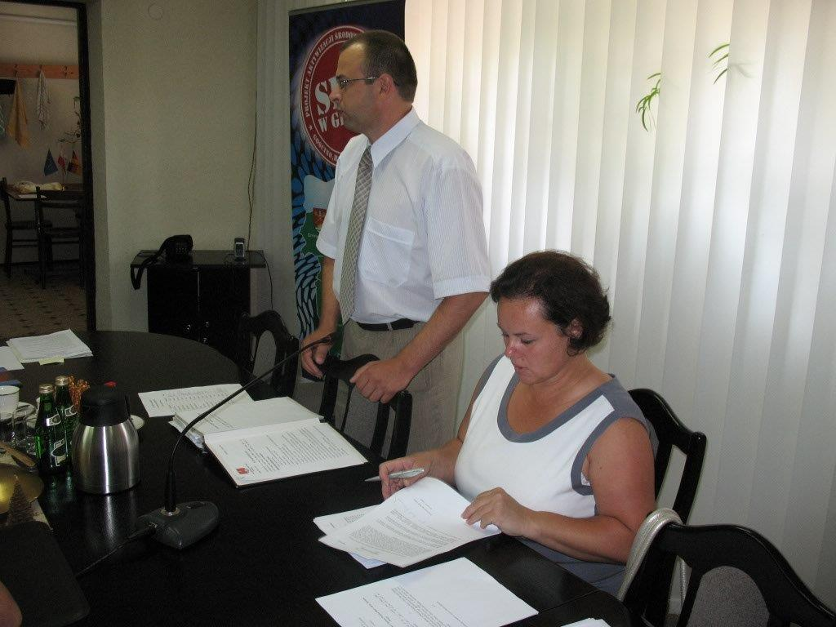
SKŁAD RADNYCH GMINY KOŁOBRZEG W LATACH 2006-2010
V KADENCJA PRZEDSTAWIAŁ SIĘ NASTĘPUJĄCO:
1. Mirosława Folta – Zieleniewo
2. Marek Górecki- Zieleniewo
3. Włodzimierz Hesse- Budzistowo
4. Zbigniew Kosut – Drzonowo
5. Jerzy Królikowski – Sarbia
6. Romuald Kucharz – Przećmino
7. Alicja Lis – Karcino
8. Julian Nowicki – Kądzielno
9. Włodzimierz Popiołek – Grzybowo
10 . Jerzy Szczubełek – Dźwirzyno
11. Krzysztof Szopik – Zieleniewo
12. Krzysztof Tuszyński - Obroty

Slide 13
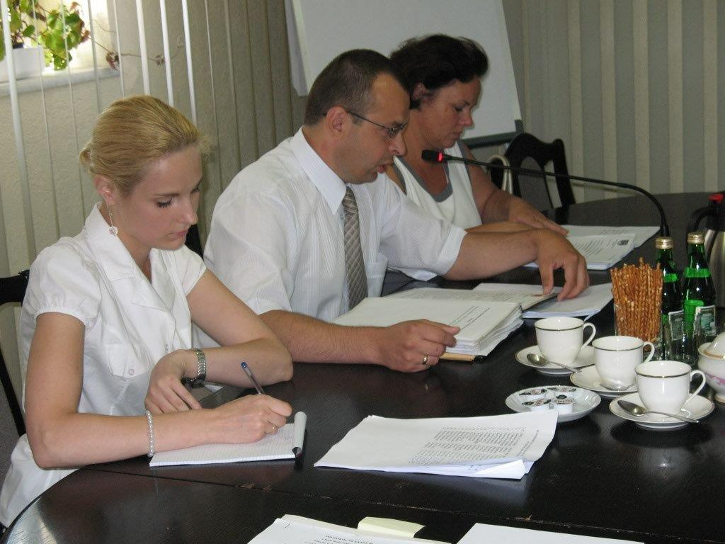
13. Roman Waleriańczyk – Grzybowo
14. Adam Frankiewicz- Stary Borek
15. Henryk Wojciechowski – Drzonowo
Pan Krzysztof Szopik został wybrany na Przewodniczącego Rady Gminy Kołobrzeg.
Wójtem Gminy Kołobrzeg został wybrany Pan Tadeusz Kowalski.

Slide 14
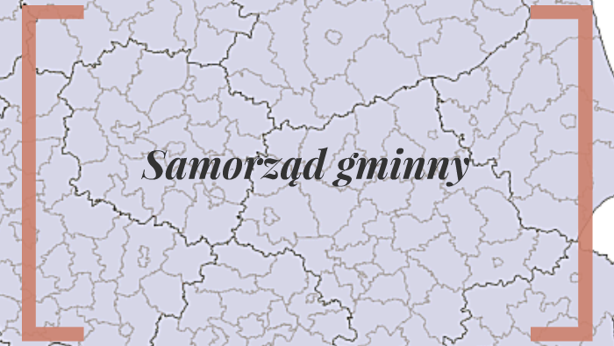
SKŁAD RADNYCH GMINY KOŁOBRZEG W LATACH 2010-2014
VI KADENCJA PRZEDSTAWIAŁ SIĘ NASTĘPUJĄCO:
Krzysztof Chabaj – Dźwirzyno
Krzysztof Filipowicz – Karcino
Mirosława Folta – Zieleniewo
Anastazja Kędziora- Grzybowo
Tomasz Królikowski – Budzistowo
Czesław Krupiński – Drzonowo
Małgorzata Łabędź- Figurska - Korzystno

Slide 15
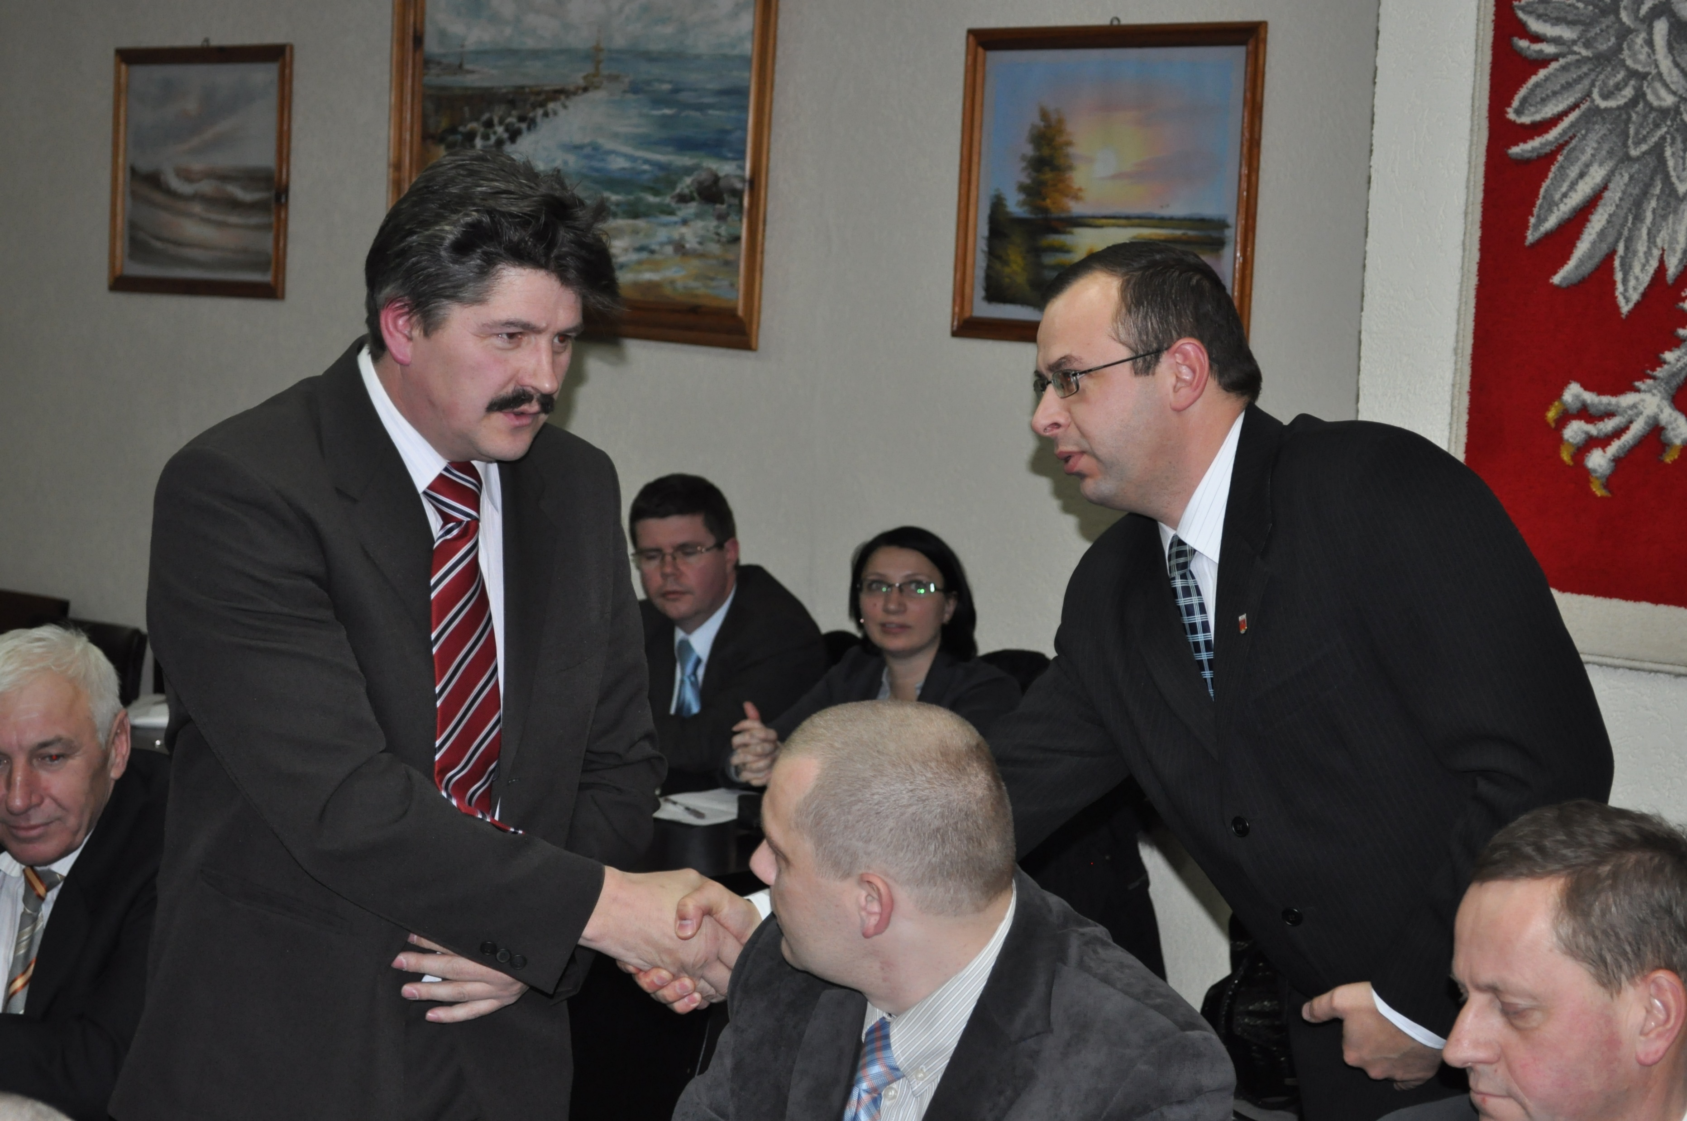
8. Anna Matejak - Drzonowo
9. Antoni Miściur- Rościęcino
10. Julian Nowicki – Kądzielno
11. Rafał Piątkowski – Niekanin
12. Urszula Rafałko- Zieleniewo
13. Tomasz Szafrański – Grzybowo
14. Dorota Szajnowska – Bogusławiec
15. Krzysztof Szopik - Zieleniewo
Pan Julian Nowicki został wybrany na Przewodniczącego Rady Gminy Kołobrzeg.
Wójtem Gminy Kołobrzeg został wybrany przez mieszkańców gminy Pan Tadeusz Kowalski.

Slide 16
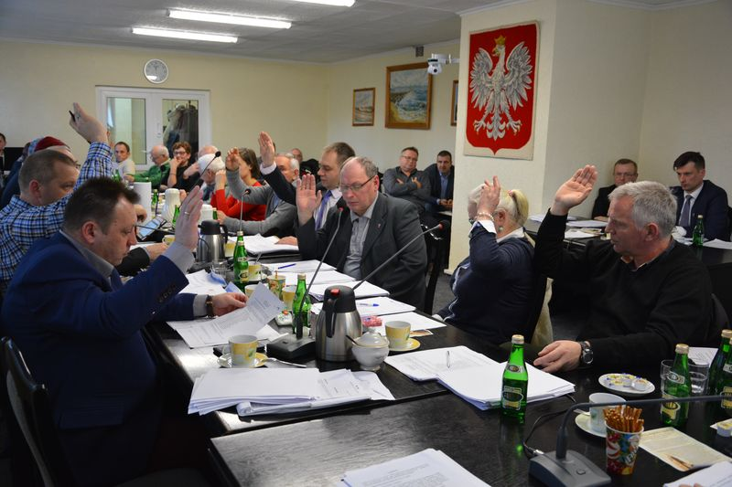
SKŁAD RADNYCH GMINY KOŁOBRZEG W LATACH 2014 -2018
VII KADENCJA PRZEDSTAWIAŁ SIĘ NASTĘPUJĄCO:
Krzysztof Chabaj – Dźwirzyno
Mirosława Folta- Zieleniewo
Bartosz Góral – Zieleniewo
Bogusław Grygiel – Korzystno
Zbigniew Kałdus – Głowaczewo
Anastazja Kędziora – Grzybowo
Tomasz Królikowski – Budzistowo

Slide 17
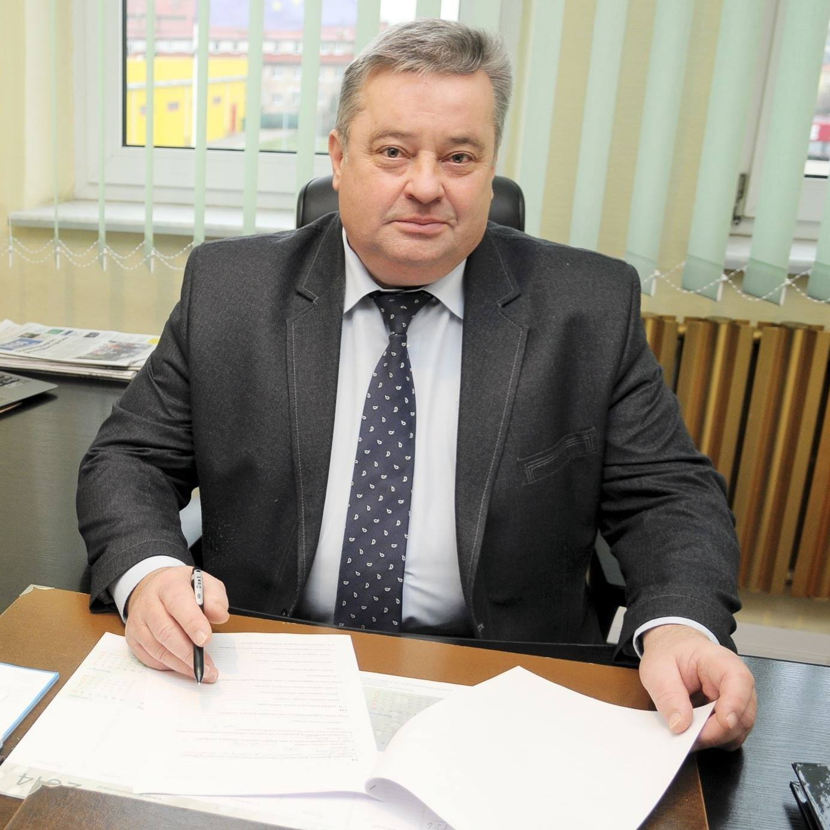
8. Czesław Krupiński – Drzonowo
9. Magdalena Kusiakiewicz – Sarbia
10. Anna Matejak – Drzonowo
11. Antoni Miściur – Rościęcino
12. Julian Nowicki – Kądzielno
13. Rafał Piątkowski – Niekanin
14. Tomasz Szafrański – Grzybowo
15. Tadeusz Szopik – Zieleniewo.
Pan Julian Nowicki został wybrany na Przewodniczącego Rady Gminy Kołobrzeg.
Wójtem Gminy Kołobrzeg został wybrany Pan Włodzimierz Popiołek.

Slide 18
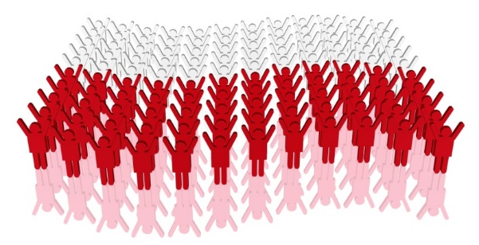
SKŁAD RADNYCH GMINY KOŁOBRZEG W LATACH 2018 -2024
VIII KADENCJA PRZEDSTAWIAŁ SIĘ NASTĘPUJĄCO:
Iwona Adamusiak-Kutrowska – Niekanin
Krzysztof Chabaj – Dźwirzyno
Tomasz Czechowicz – Zieleniewo
Krzysztof Filipowicz – Karcino
Mirosława Folta – Zieleniewo
Bartosz Góral – Zieleniewo
Bogusław Grygiel - Korzystno

Slide 19
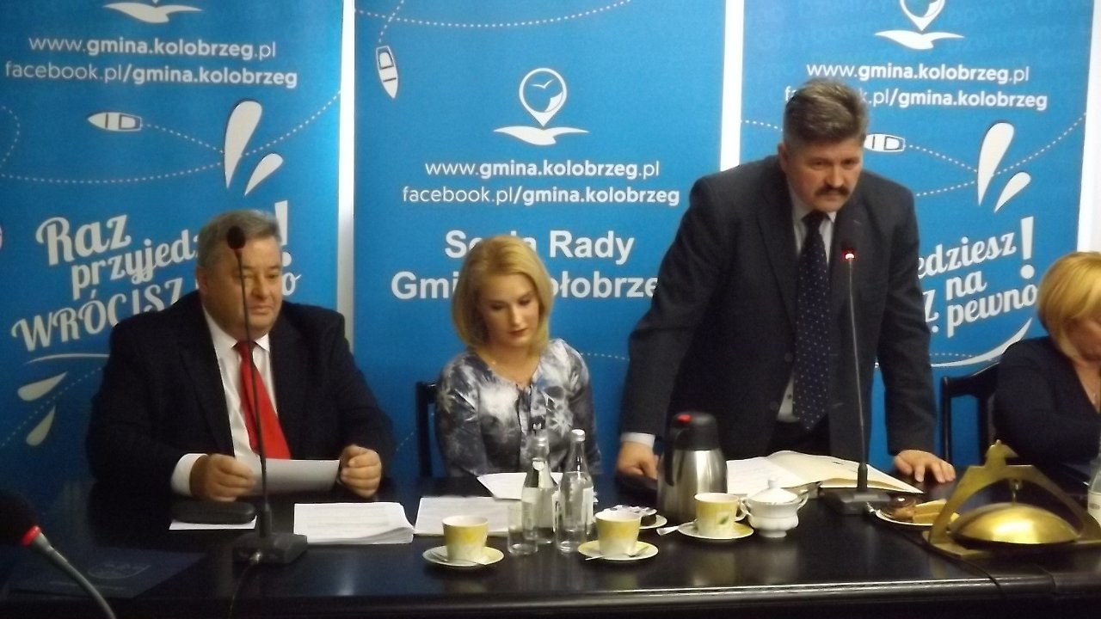
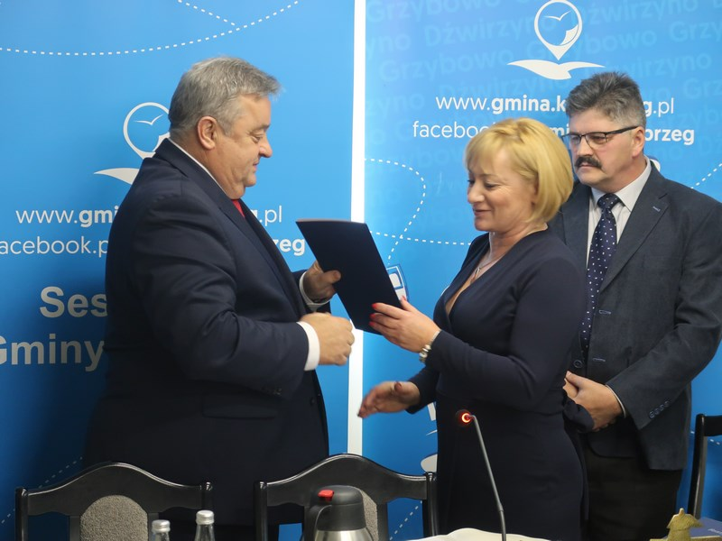
8. Tomasz Królikowski – Budzistowo
9. Czesław Krupiński – Drzonowo
10. Anna Matejak – Drzonowo
11. Krzysztof Najmanowicz – Grzybowo
12. Julian Nowicki – Kądzielno
13. Miron Duńczak – Przećmino
14. Tomasz Szafrański – Grzybowo
15. Zygfryd Zygowski – Zieleniewo.
Pan Julian Nowicki został wybrany na Przewodniczącego Rady Gminy Kołobrzeg.
Wójtem Gminy Kołobrzeg został wybrany Pan Włodzimierz Popiołek.

Slide 20
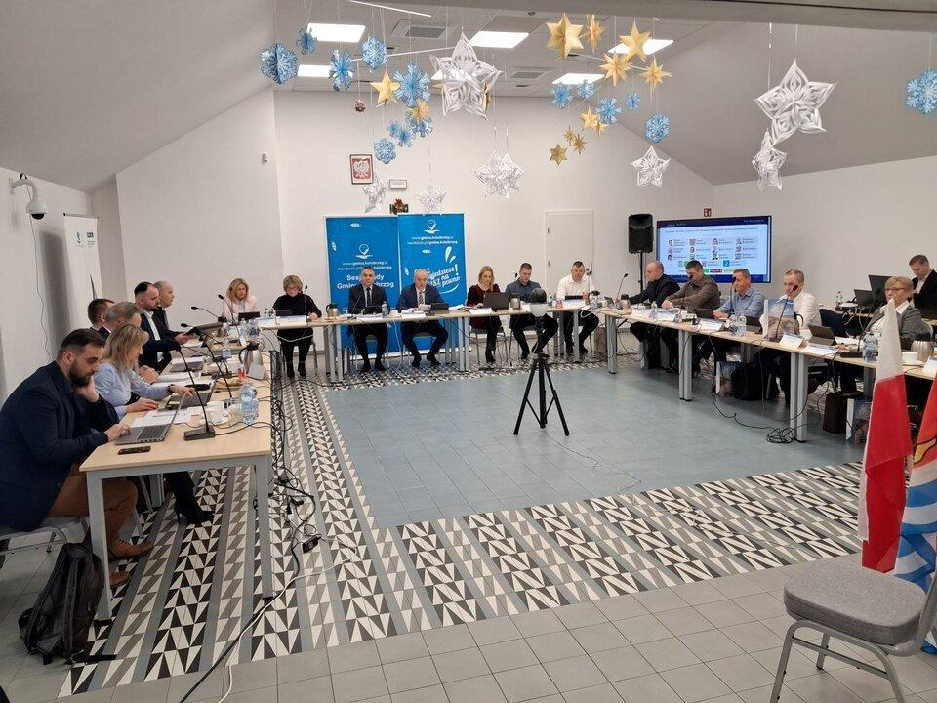
SKŁAD RADNYCH GMINY KOŁOBRZEG W LATACH 2024 -2029 IX KADENCJA
PRZEDSTAWIA SIĘ NASTĘPUJĄCO
Iwona Adamusiak-Kutrowska – Niekanin
Paweł Bartosiak – Zieleniewo
Anna Brynkiewicz- Zieleniewo
Arkadiusz Buczyński - Grzybowo
Krzysztof Chabaj – Dźwirzyno
Bartosz Góral – Zieleniewo
Marcin Kosut – Drzonowo
Adam Malek – Grzybowo
Ewa Matczak - Budzistowo

Slide 21
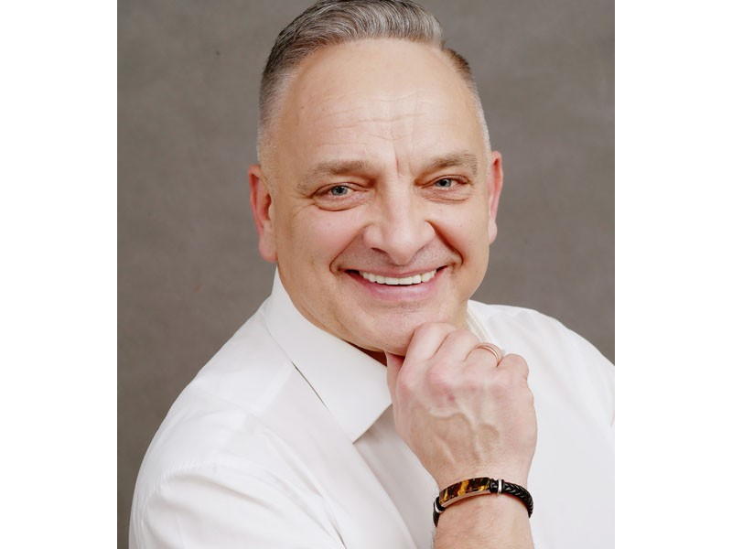
10. Marcin Piotrowski – Stramnica
11. Joanna Potylicka – Korzystno
12. Damian Romańczuk – Błotnica
13. Leszek Strzechmiński – Sarbia
14. Tomasz Szafrański – Grzybowo
15. Zygfryd Zygowski – Zieleniewo.
Obecnie funkcję Przewodniczącego Rady Gminy Kołobrzeg pełni Pan Krzysztof Chabaj.
Wójtem Gminy Kołobrzeg został wybrany Pan Jerzy Wolski.

Slide 22
Na przestrzeni 35-lat gminy Kołobrzeg każdy z poprzednich wójtów miał swój wkład w jej rozwój.
Przed każdym z nich czasy, w których przyszło im zarządzać gminą, stawiały nowe oczekiwania i stwarzały nowe szanse. Dziękuję za decyzje i odwagę, której zapewne niejednokrotnie wymagały podejmowane wyzwania. Dziękuję również radnym wszystkich kadencji oraz pracownikom samorządowym za to, że zawsze mogliśmy liczyć na wasze zaangażowanie i doświadczenie. Dziękuję wszystkim, którzy przyjęli zaproszenie na uroczystą sesję. Cieszę się, że zechcieliście być z nami w tym ważnym dniu i dzielić się Waszymi wspomnieniami i doświadczeniem.

Slide 23
Chciałbym złożyć najserdeczniejsze życzenia wszystkim osobom , które były zaangażowane przez ostanie 35 lat w działalność naszego samorządu i życzyć owocnej pracy i sukcesów w następnych latach. To bardzo ważne, abyśmy nadal wspólnie rozwijali tą naszą samorządową wspólnotę.
Dzięki zaangażowaniu mieszkańców gminy, władz samorządowych, gmina stała się dynamicznie rozwijającym regionem.
Niech 35-lecie samorządu gminy Kołobrzeg będzie dla nas powodem do dumy, ale i inspiracją do dalszych działań.

Slide 24
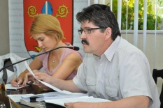
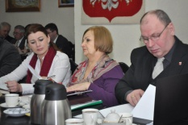
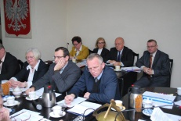
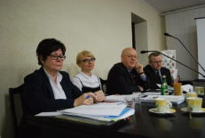

Slide 25
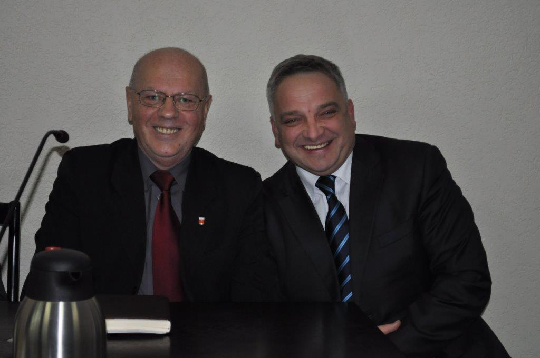
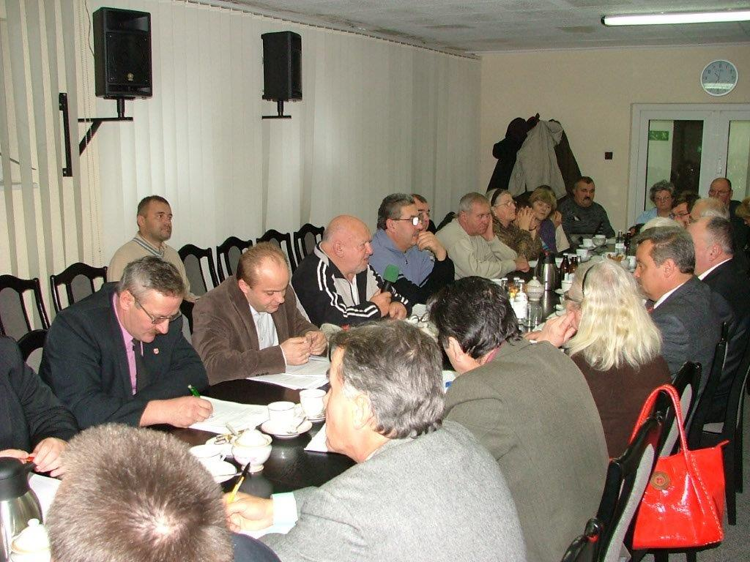
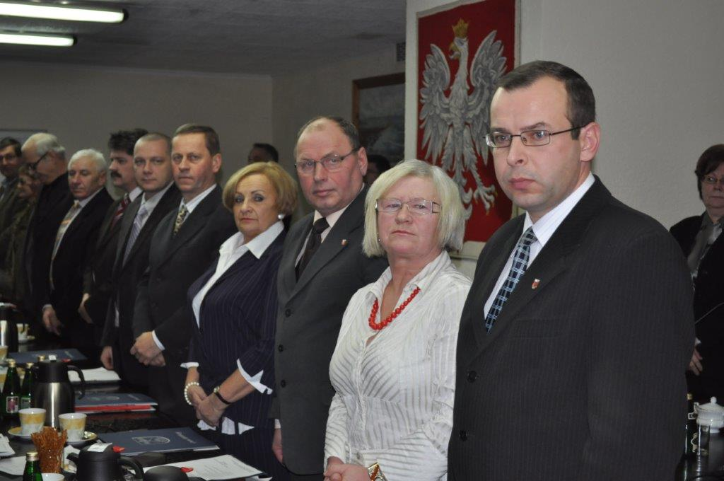
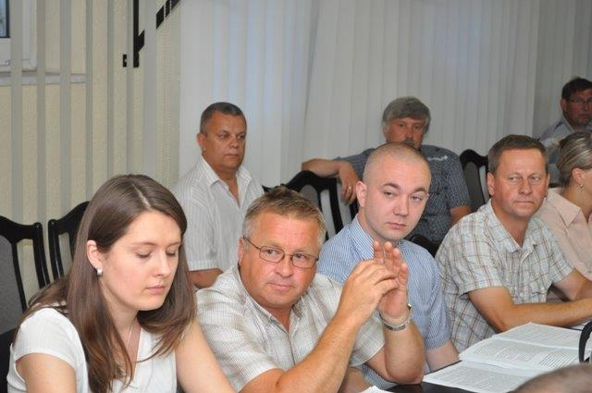

Slide 26
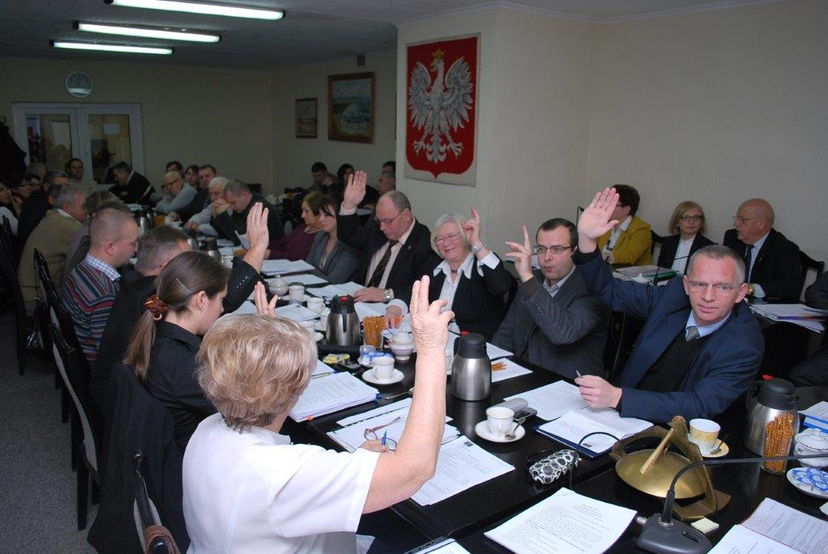
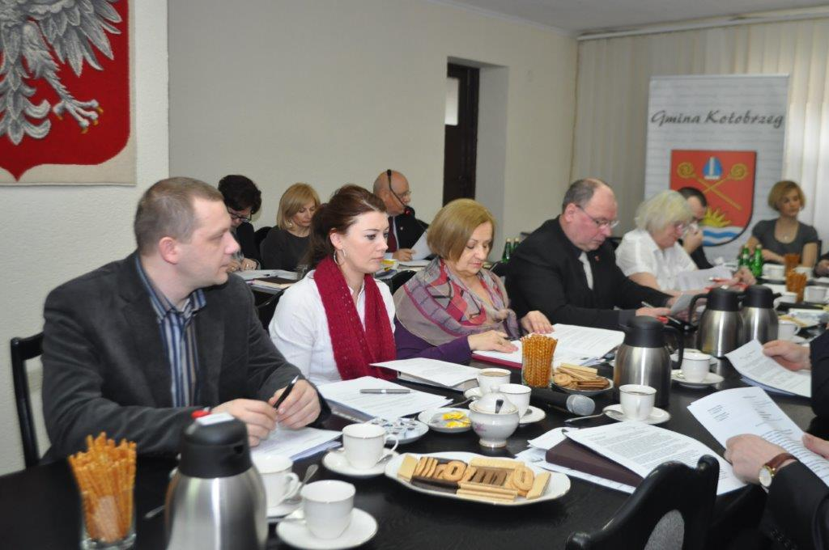

Slide 27
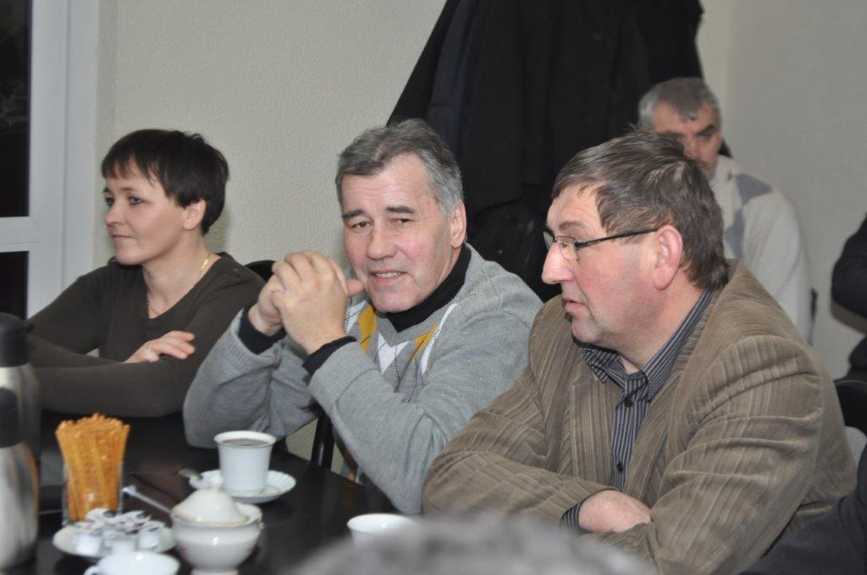
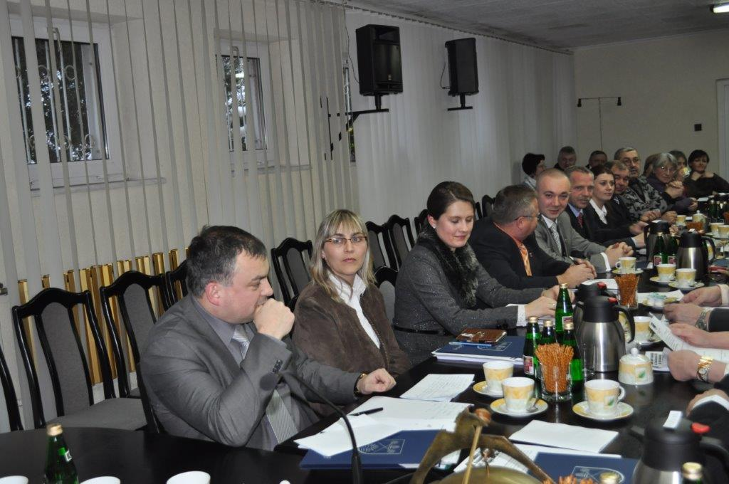
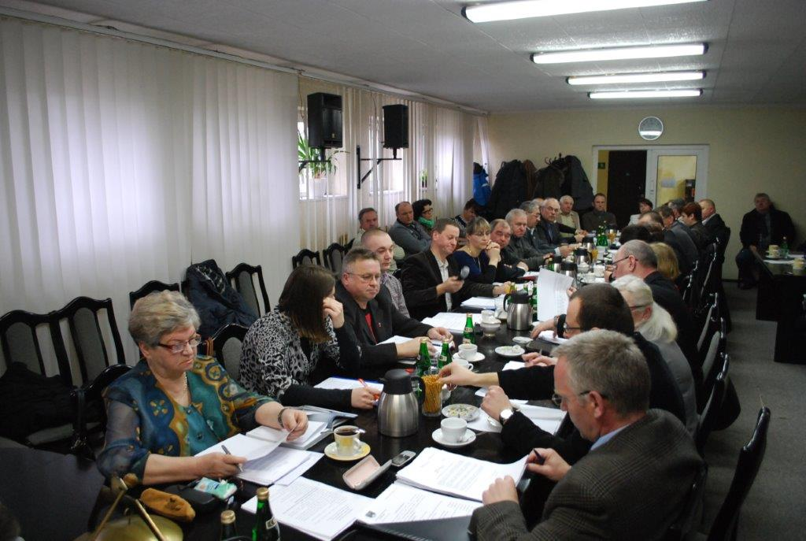

Slide 29
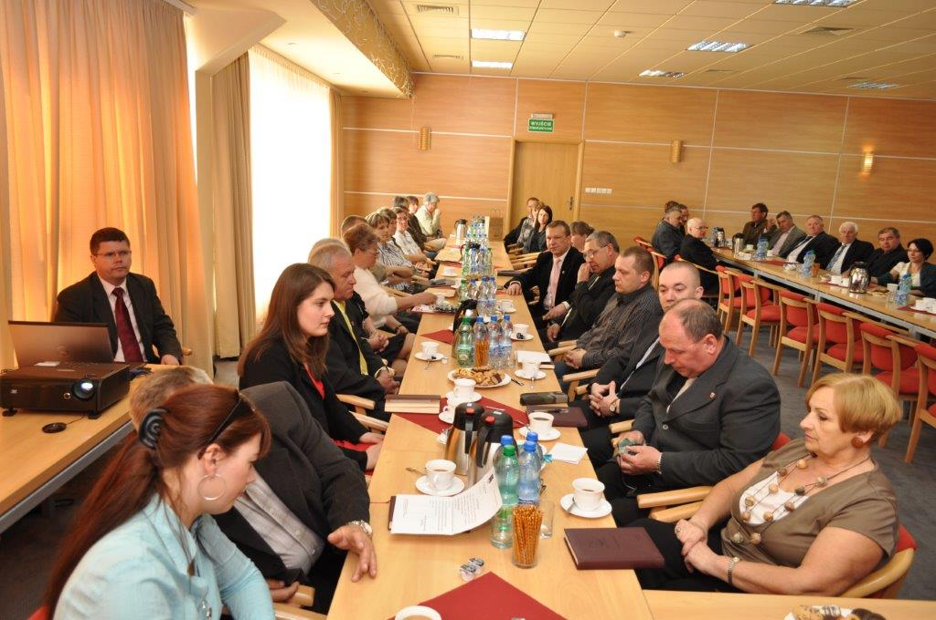
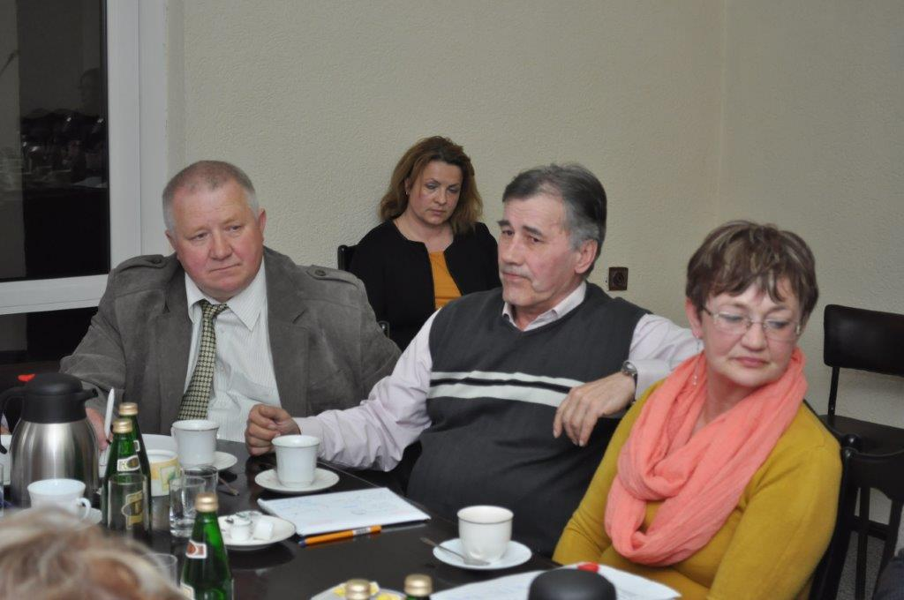
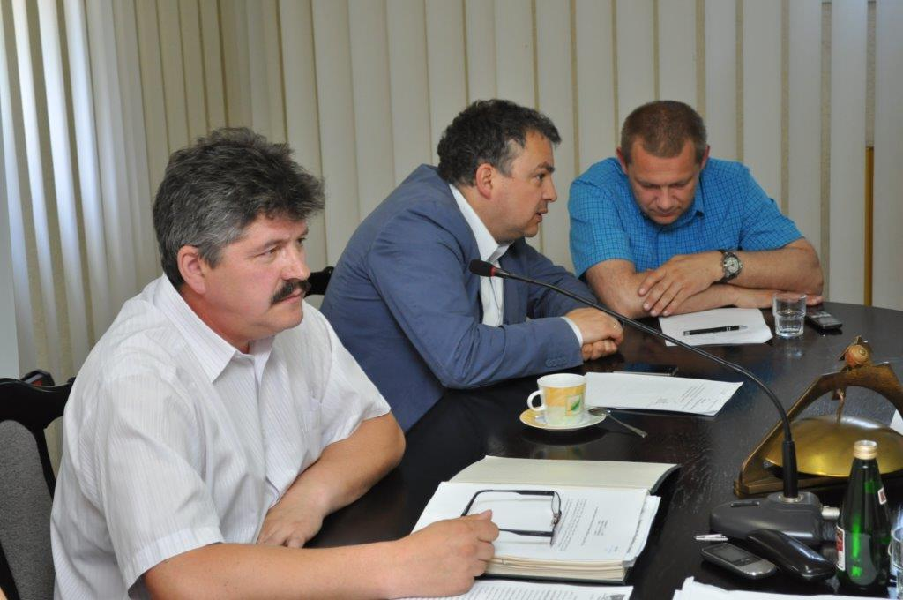

Slide 30
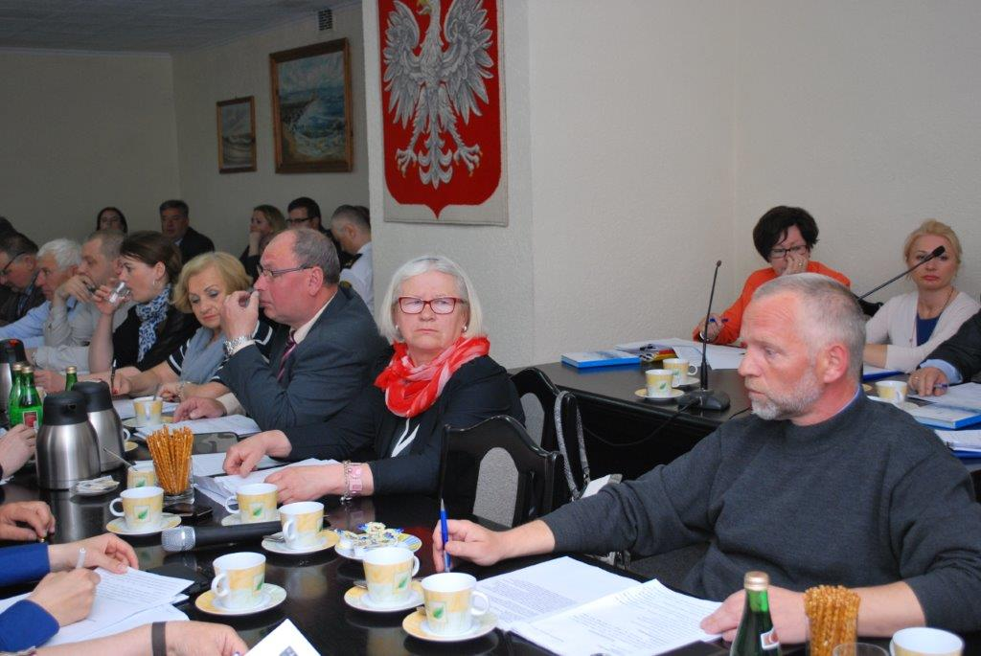
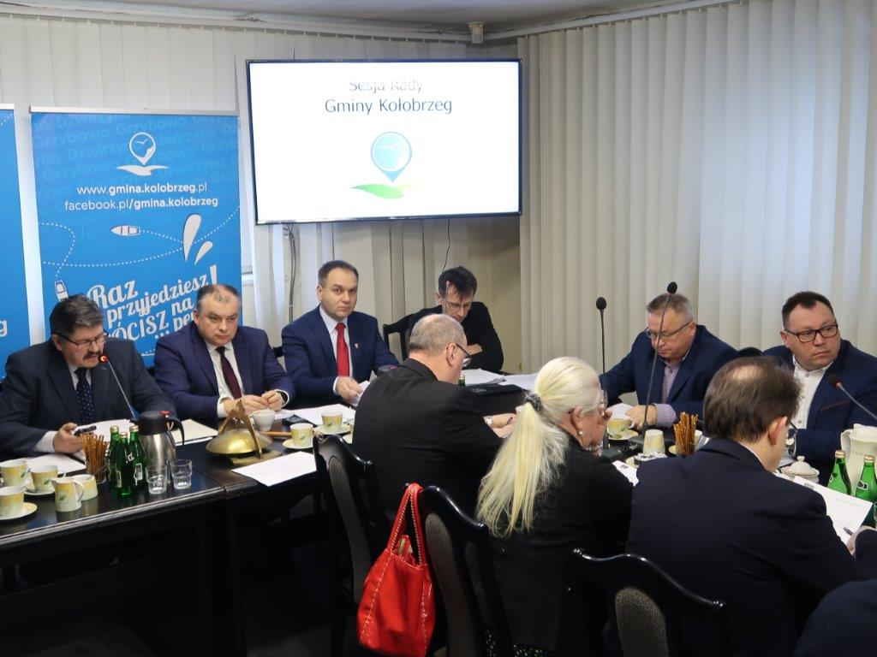

Slide 31
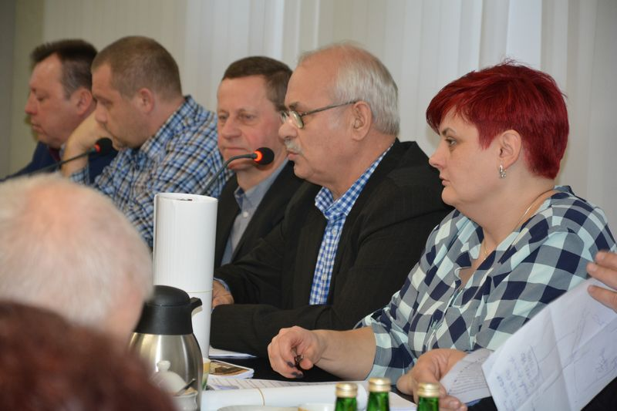
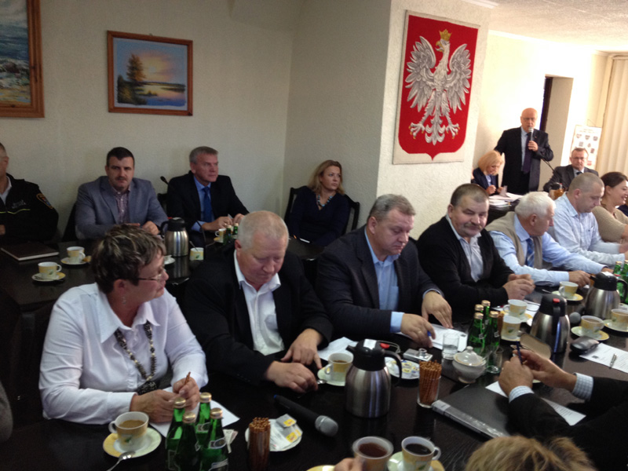

Slide 32
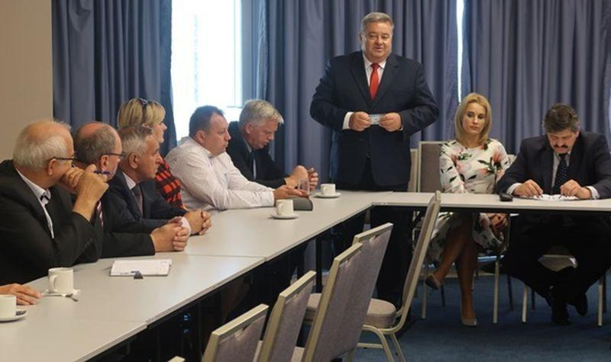
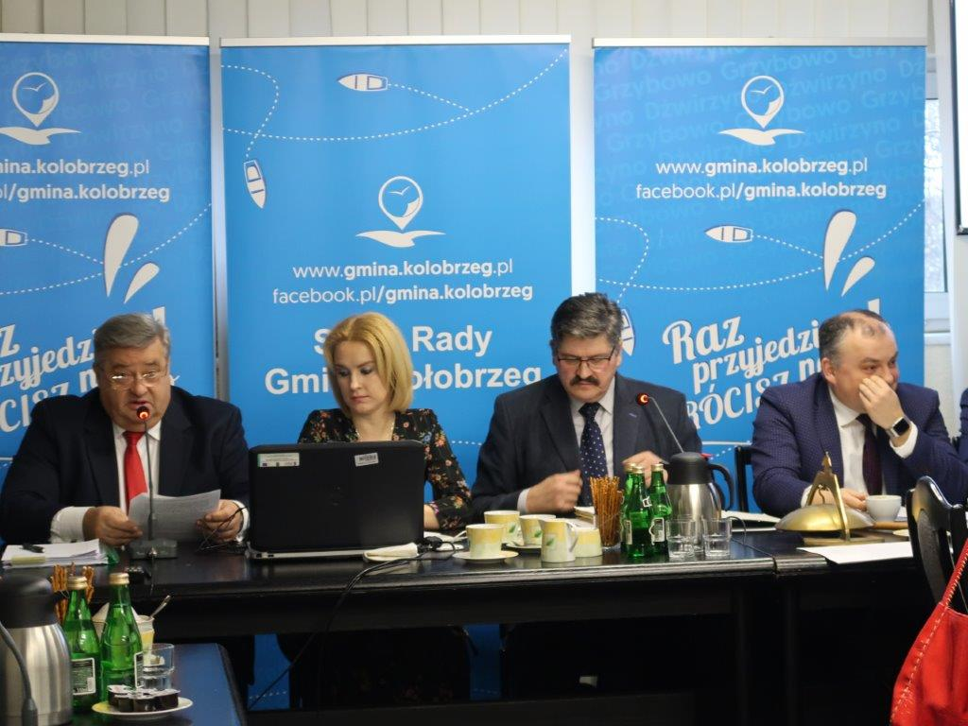

Slide 33
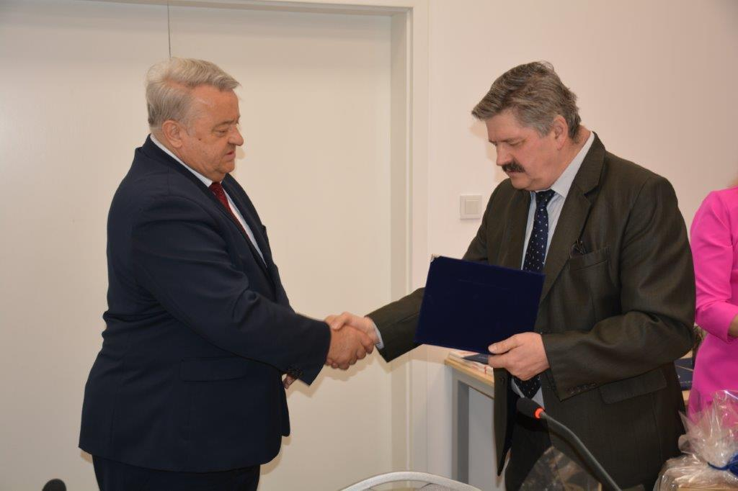
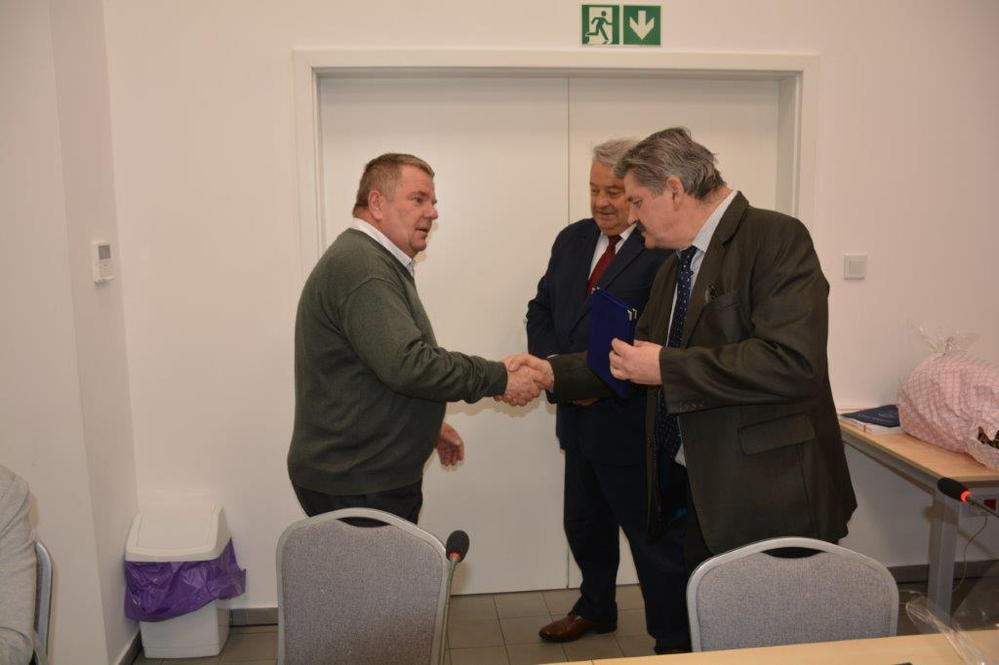

Slide 34
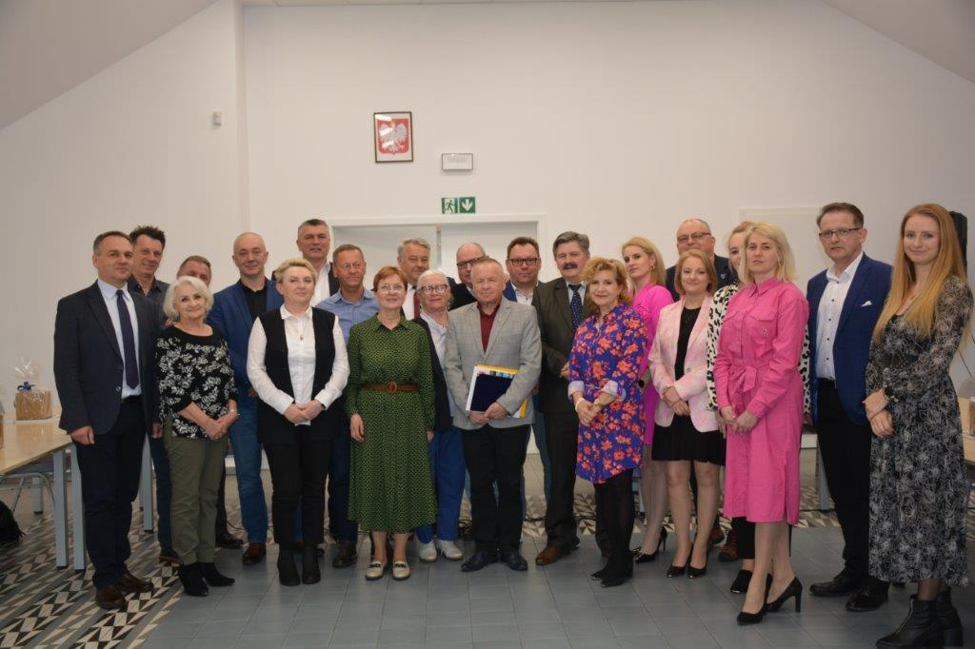
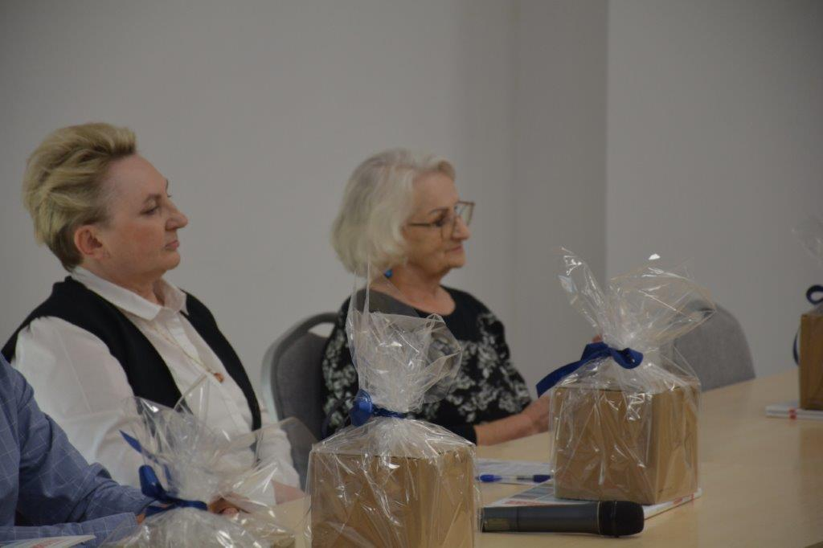

Slide 35
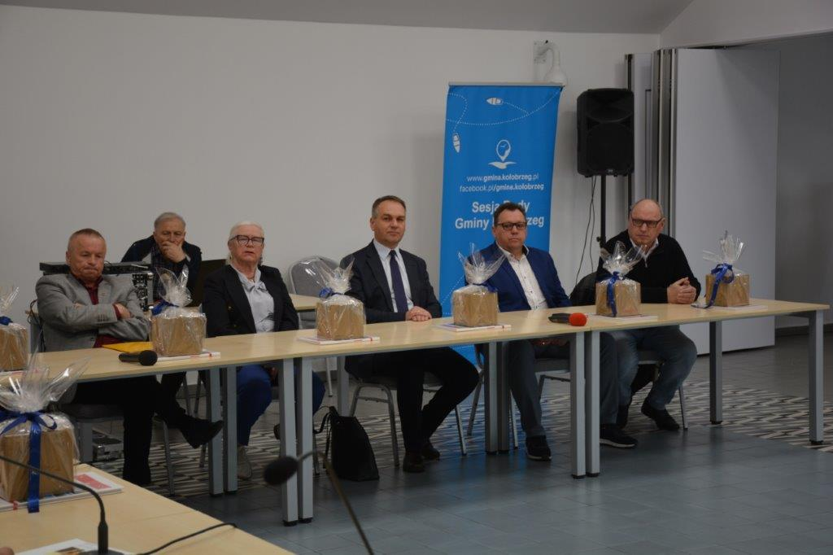
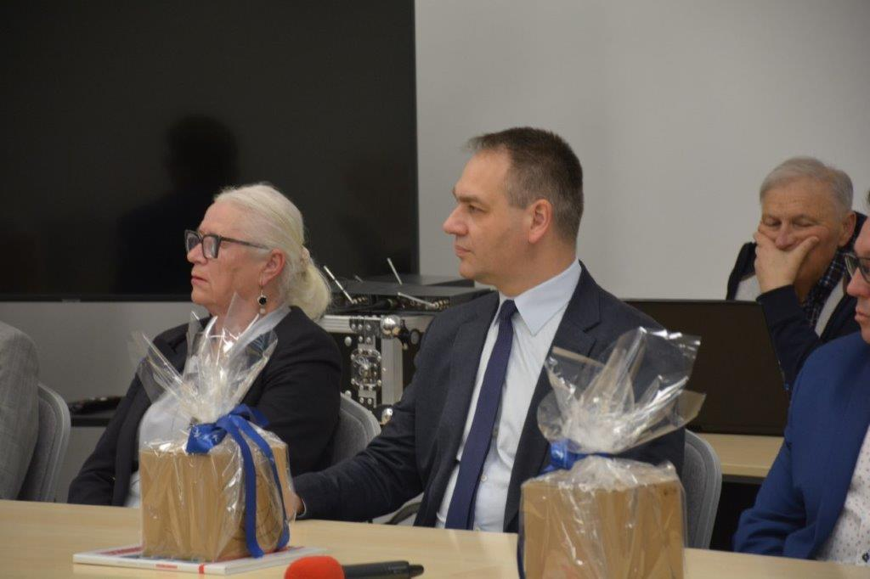

Slide 36
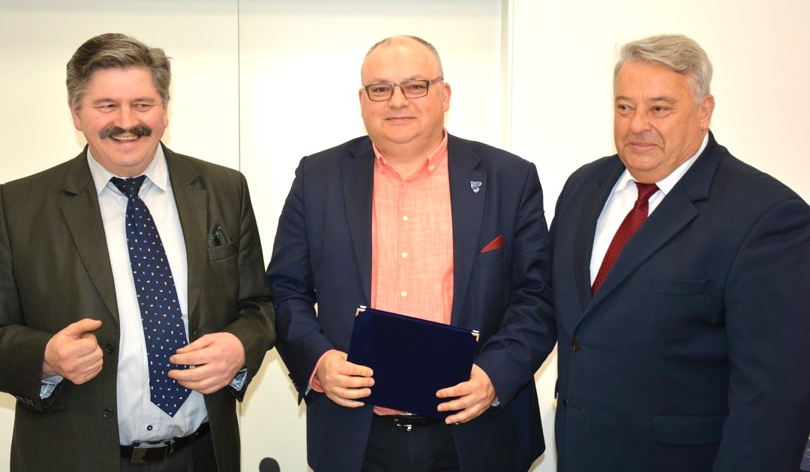
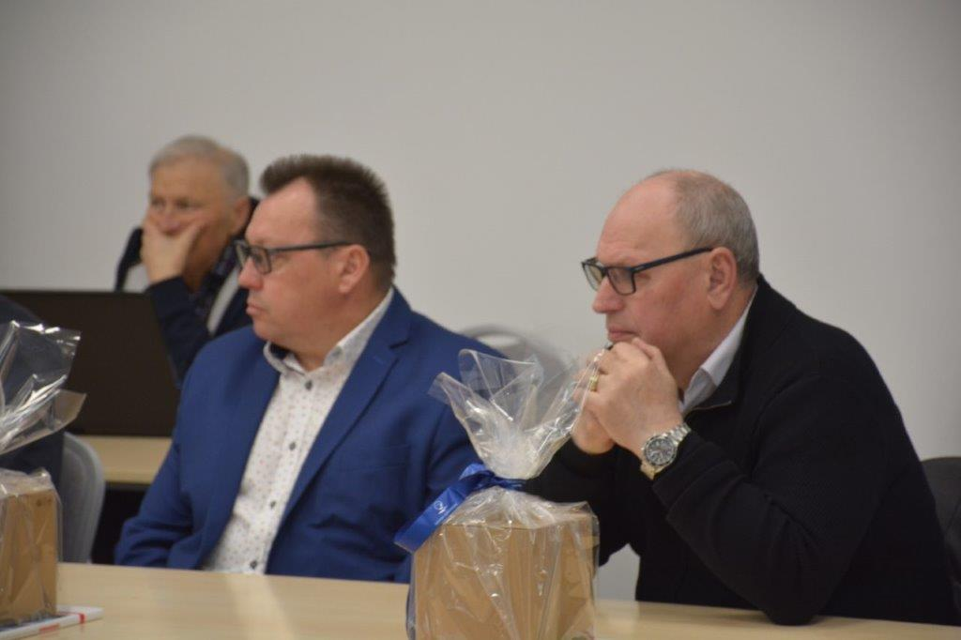
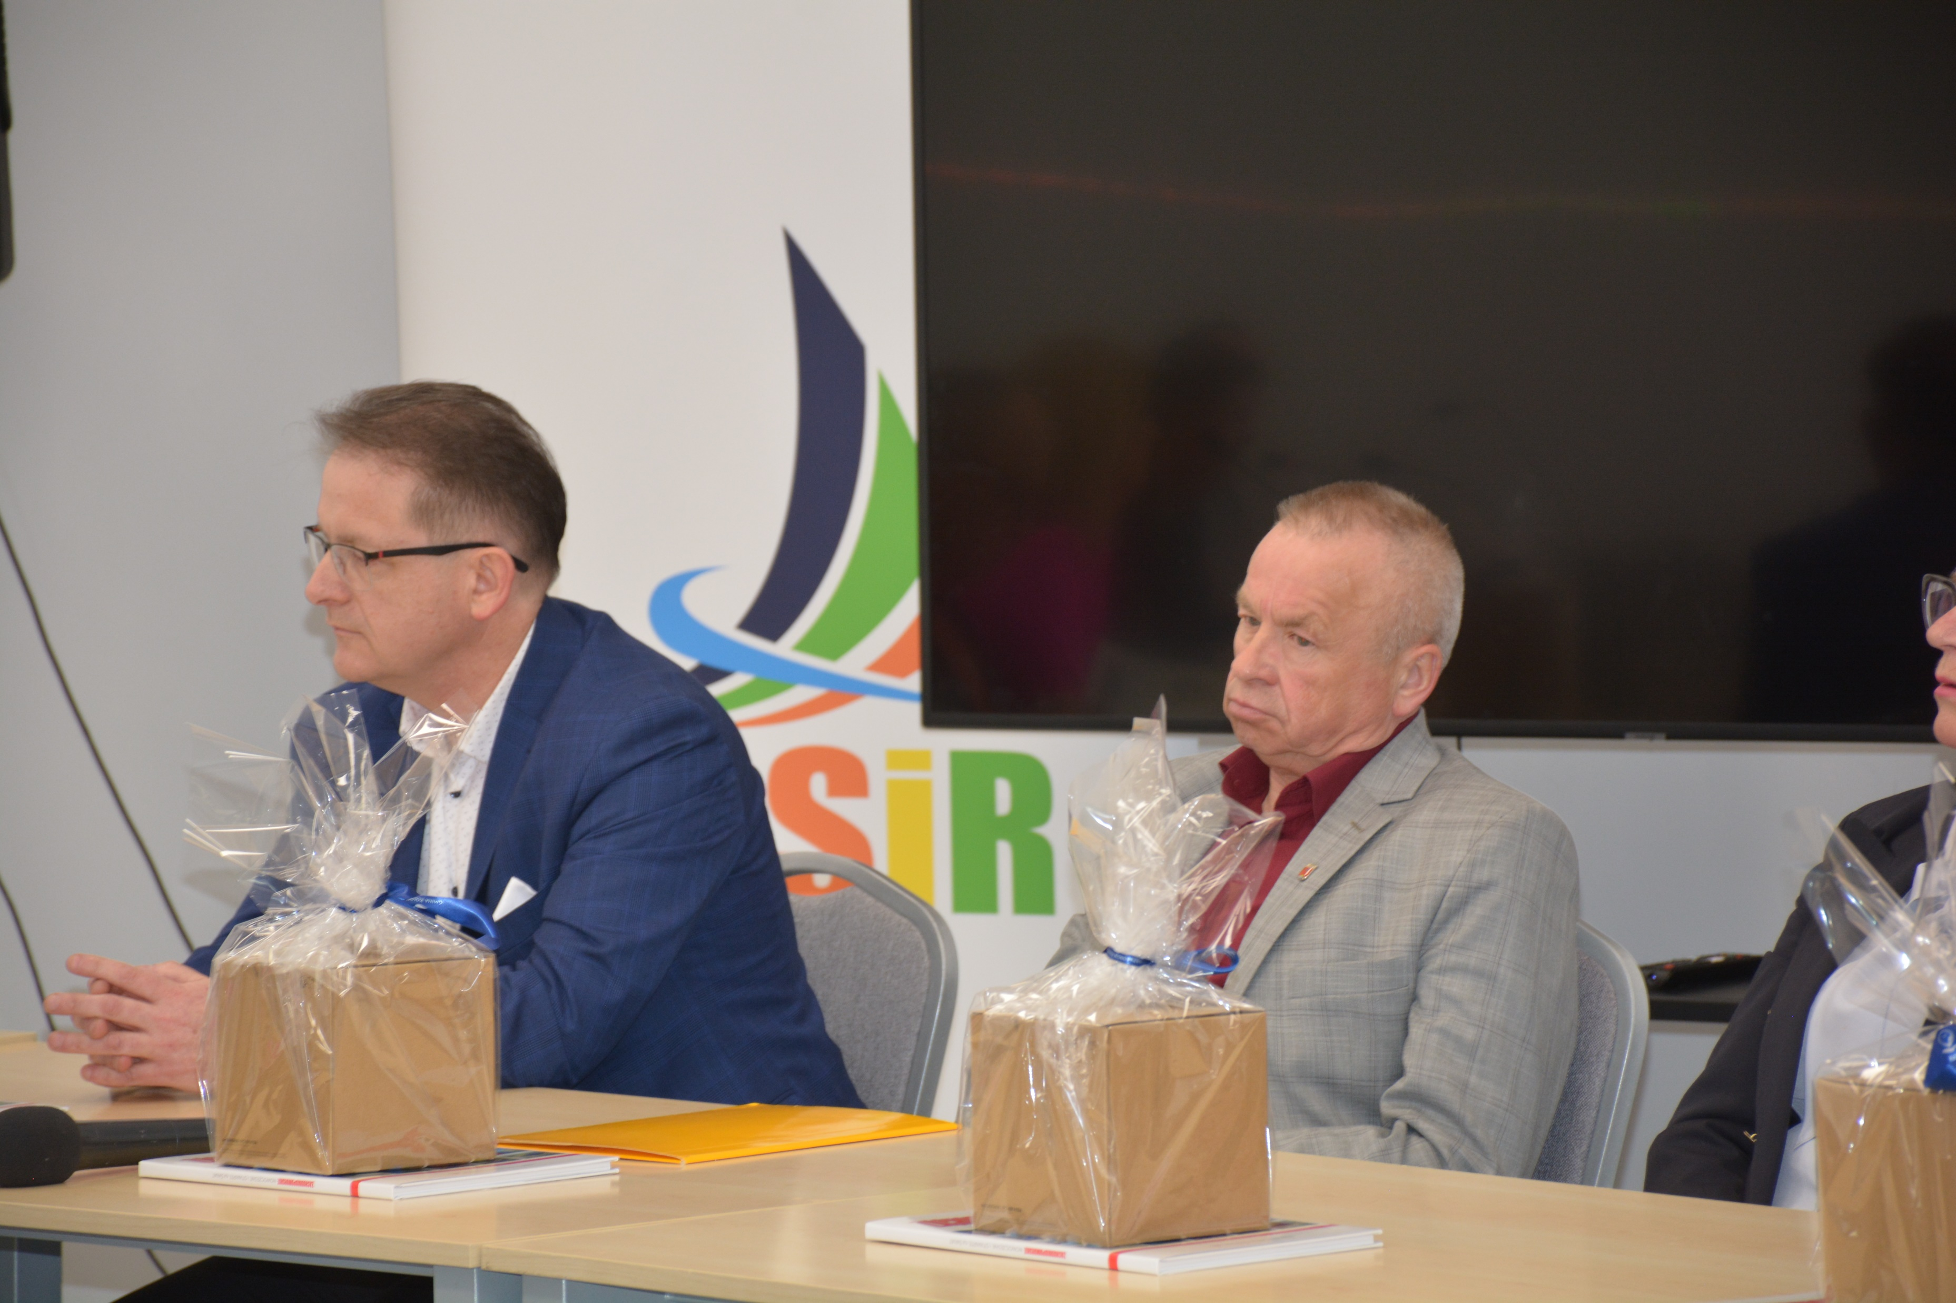

Slide 37
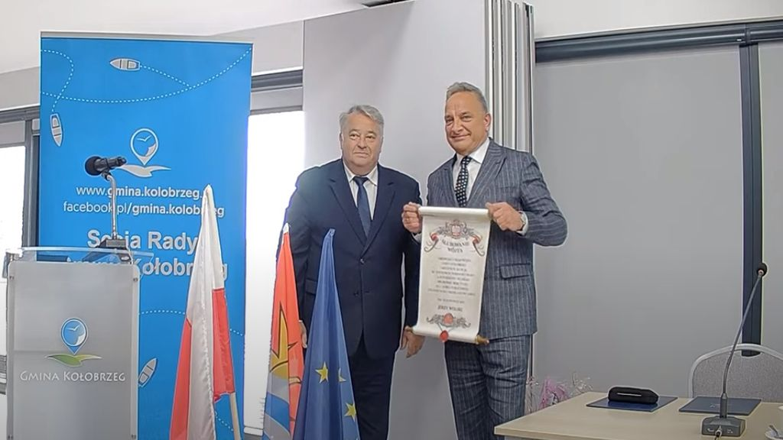

Slide 38
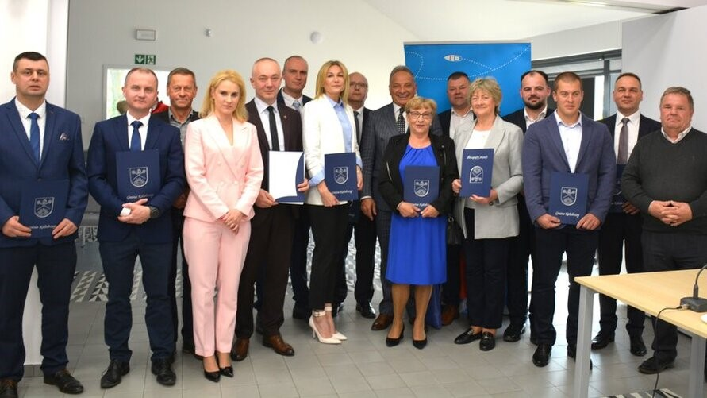

Slide 39
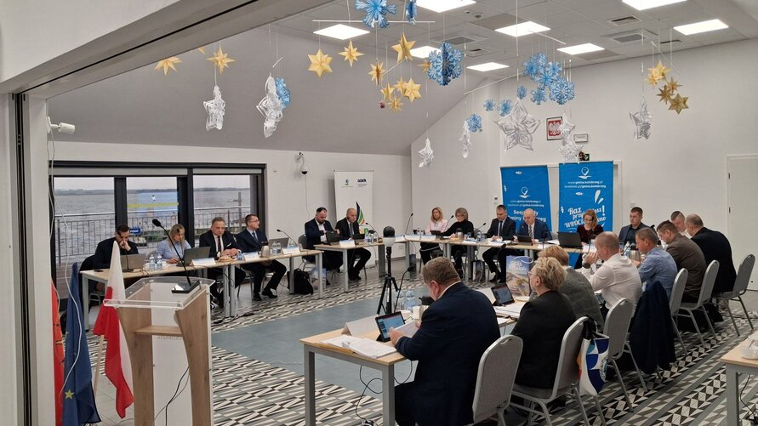

Slide 40
